Slide 1
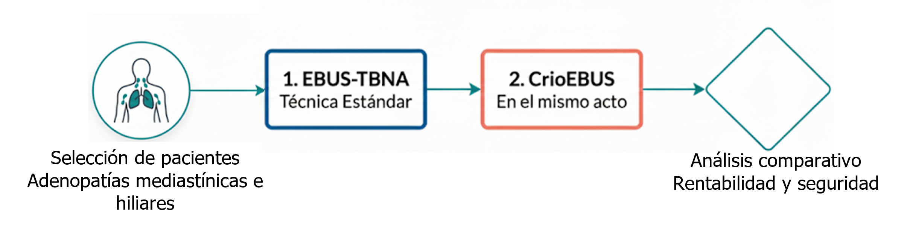
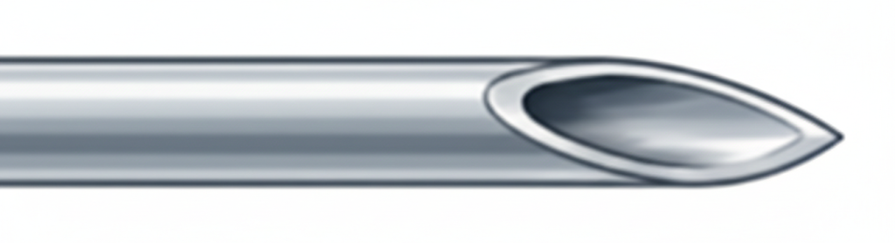
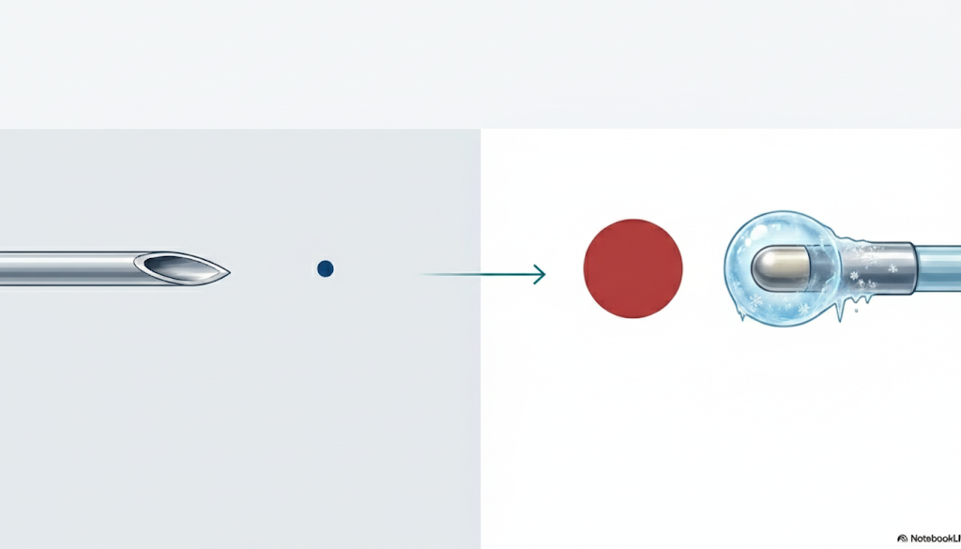
Rendimiento diagnóstico del crioEBUS vs EBUS-TBNA en linfadenopatías mediastínicas e hiliares: sarcoidosis y SLP.
M.L. Canalejo, J.C. Lafuente, S.Sanchez, M.Guirado, M.C. Fernandez. H.U.V.V Málaga
Introducción.
Metodología.
EBUS-TBNA
CrioEBUS
Estudio: observacional retrospectivo Nov 2023- Nov 2025.
Población: 77 pacientes. Comparación intra-paciente.
Registro: datos clínico- radiológicos, tamaño, estación ganglionar, complicaciones y diagnostico final.
Objetivo: Comparar la rentabilidad diagnóstica de EBUS vs CrioEBUS, especialmente en sarcoidosis y síndromes linfoproliferativos.
El EBUS-TBNA es el estándar para adenopatías mediastínicas e hiliares, con menor rendimiento en enfermedades granulomatosas y síndromes linfoproliferativos (SLP).
La crioEBUS obtiene cilindros tisulares mayores y podría mejorar la rentabilidad diagnóstica sin comprometer la seguridad.
Notes:
COMPARACION INTRAPACIENTE: Cada paciente actúa como su propio control.

Slide 2
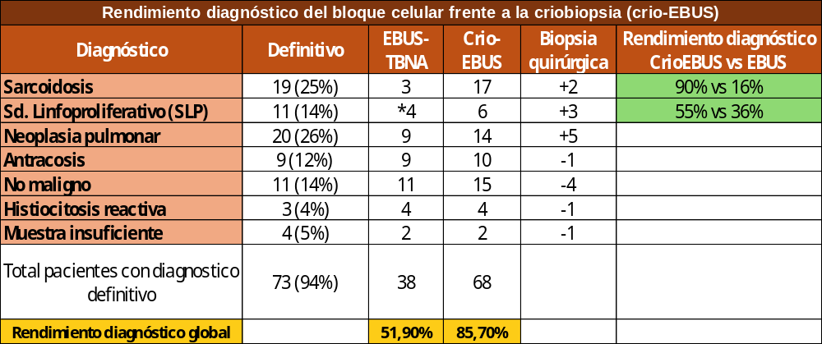
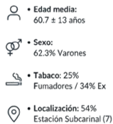
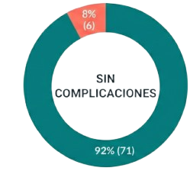
Rendimiento diagnóstico del crioEBUS vs EBUS-TBNA en linfadenopatías mediastínicas e hiliares: sarcoidosis y SLP.
M.L. Canalejo, J.C. Lafuente, S.Sanchez, M.Guirado, M.C. Fernandez. H.U.V.V Málaga
Resultados
Edad media:
60.7 ±13 años
Tabaco:
Fumadores 25%
/ 34% Ex
Sexo:
62.3% hombres
Localización:
Subcarinal 54%
Eventos menores (8%)
4 Sangrados leves controlados
1 Desaturación
1 Neumomediastino
Conclusiones
La criobiopsia mediastínica guiada por EBUS presenta mayor rentabilidad diagnóstica que el EBUS-TBNA, especialmente en sarcoidosis y síndromes linfoproliferativos, aportando información histológica complementaria con adecuado perfil de seguridad.

